Slide 1
多模态对话
孙宇冲
邮箱: ycsun@ruc.edu.cn

Slide 2
人类的聊天通常发生在多模态的场景里
环境、眼神、声音

Slide 3
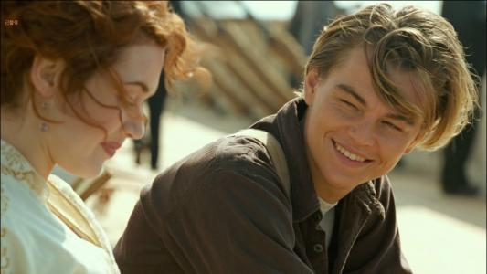
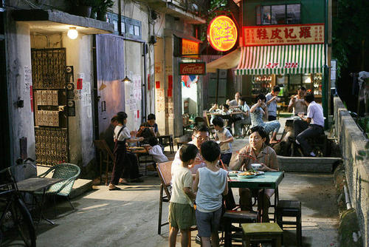
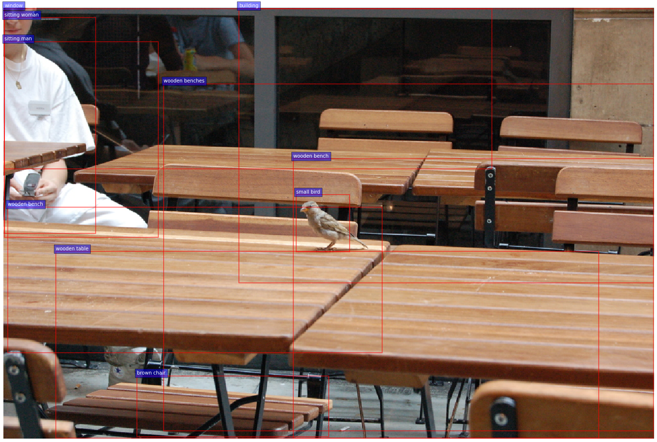
电影中的多模态信息
人物信息：表情、声音等
环境信息：地点、场景等
细粒度物体信息：道具等

Slide 5
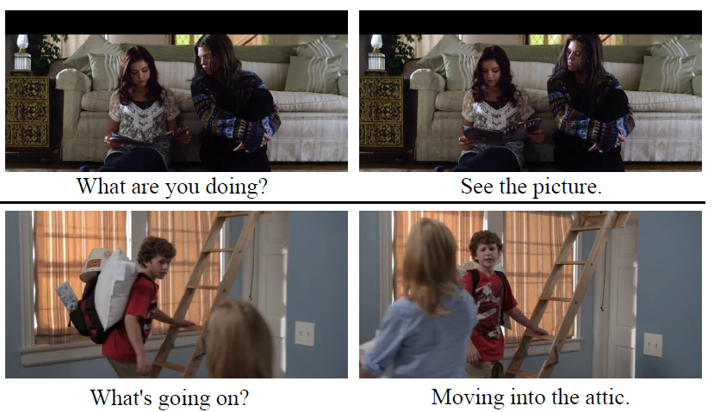
OpenViDial: A Large-Scale, Open-Domain Dialogue Dataset with Visual Contexts
OpenViDial: A Large-Scale, Open-Domain Dialogue Dataset with Visual Contexts

Slide 6
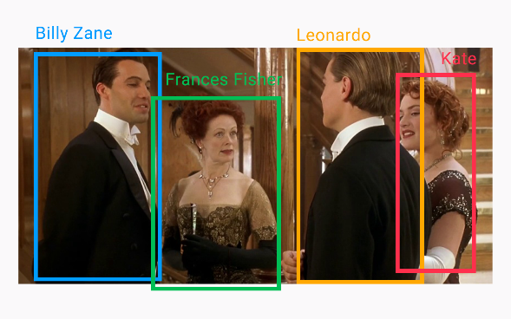
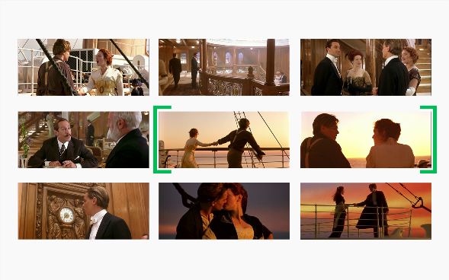
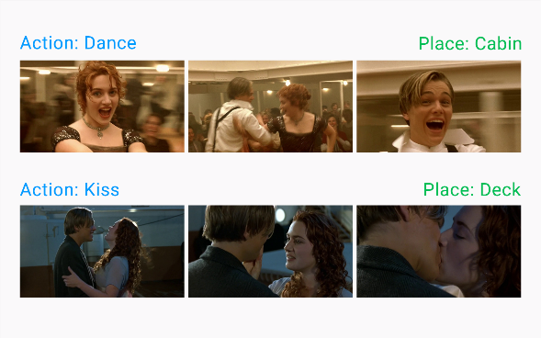
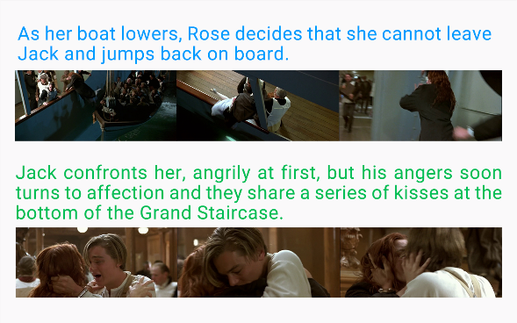
人物检测与识别 场景分割 场景标签预测 剧情匹配
MovieNet: A Holistic Dataset for Movie Understanding

Slide 7
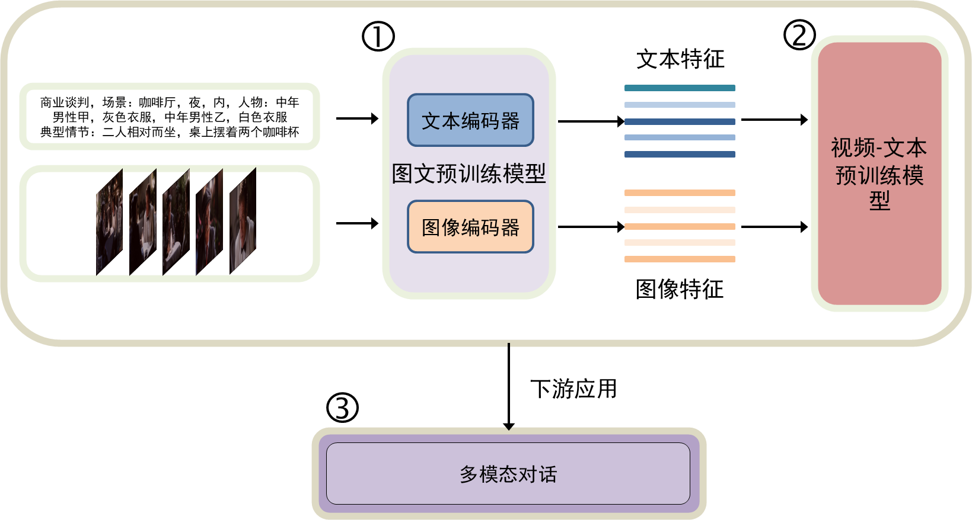
模型架构

Slide 8
模型架构

Slide 9
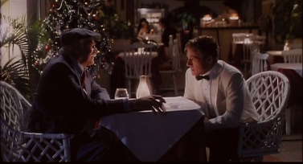
大规模图文预训练模型微调
商业谈判，场景：咖啡厅，夜，内，人物：中年男性甲，灰色衣服，中年男性乙，白色衣服
典型情节：二人相对而坐，桌上摆着两个咖啡杯
文本编码器
对比学习
图文预训练模型
场景分类
图像编码器
人物检测
物体检测

Slide 10
模型架构

Slide 11
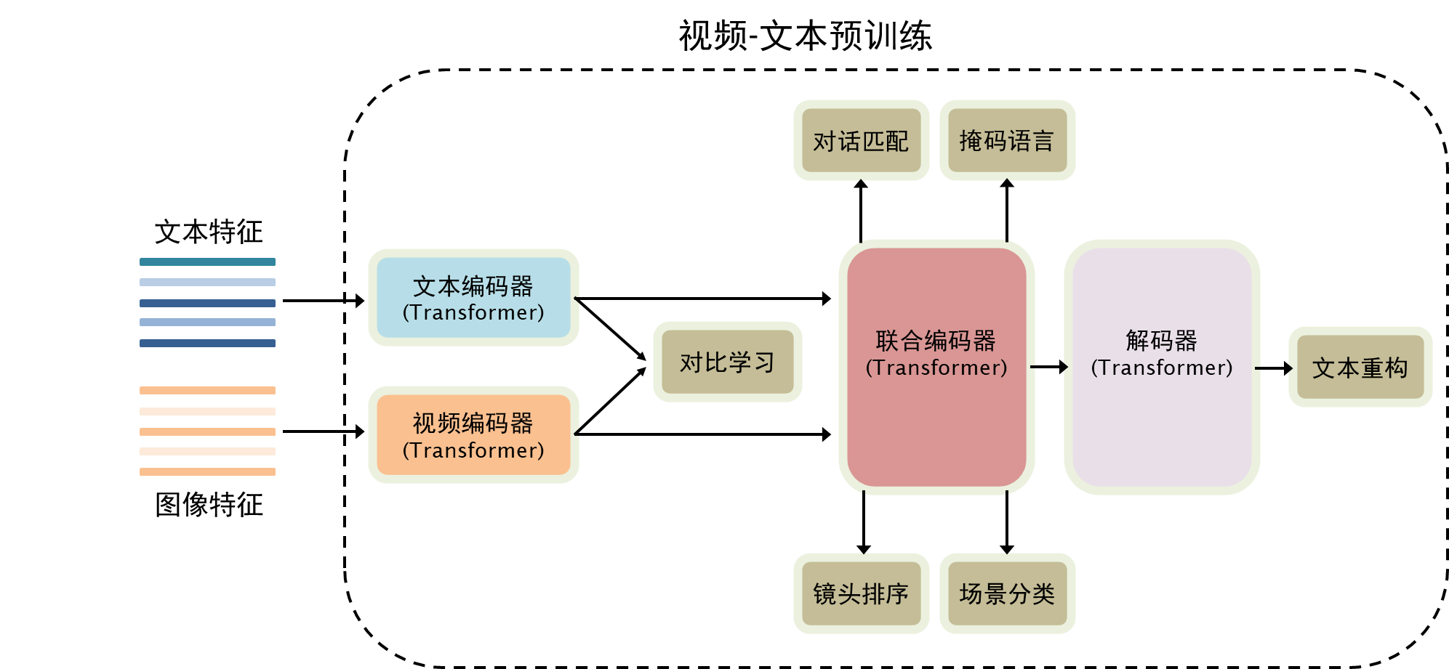
图文预训练模型

Slide 12
模型架构

Slide 13
检索式多模态对话
文本编码器(Transformer)
文本上下文
候选
相似度
图文预训练模型
视频编码器
(Transformer)
图像上下文
文本上下文
视频-文本预训练模型
粗排候选
相似度
图像上下文

Slide 14
生成式多模态对话
图文预训练模型
视频-文本预训练模型
编码器
解码器
(Transformer)
文本上下文
候选
对话生成
图像上下文

Slide 15
Thank You!

